Slide 1


2021年6月11日
2021 算法设计与分析
5班 Project 中期汇报
董欣然 1900013018
李浩雨 1900012730

Slide 2
2021年6月11日
1
介绍和进度
目录
2
算法理论分析
3
性能评估与项目展示
4
组内分工和计划
5
致谢

Slide 3

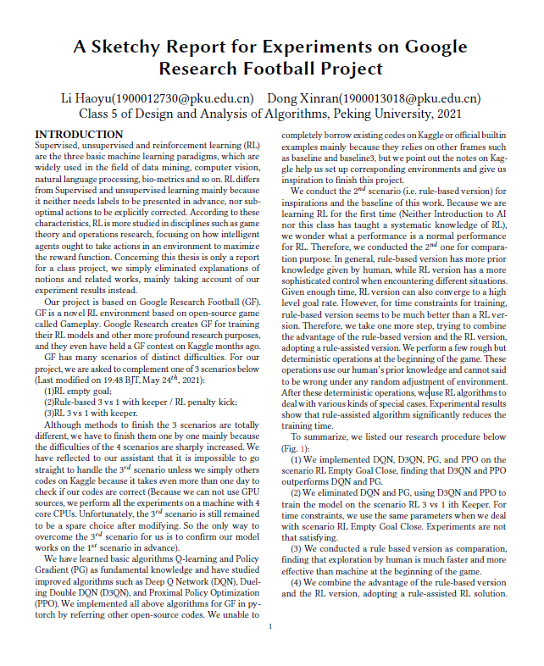
2021年6月11日
演示文稿是中文缩略版
欲查看详细内容请移步
A Sketchy Report for Experiments on Google Research Football Project

Slide 4

2021年6月11日
难度选择
1
RL empty goal
2
Rule-based 3 vs 1 with keeper / RL penalty kick
3
RL 3 vs 1 with keeper

Slide 5
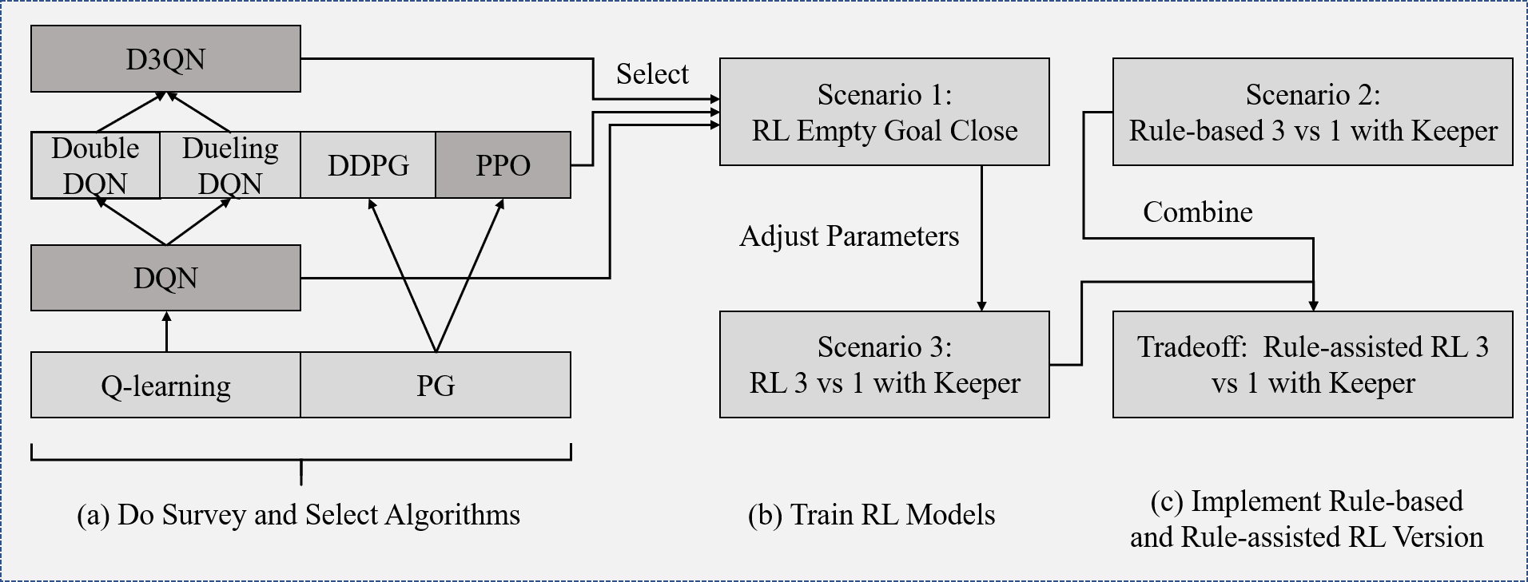
2021年6月11日
完成项目的逻辑
难度1
验证
难度3
实现
难度2
对比
综合

Slide 6

2021年6月11日
代码开源
1
已经建立仓库并上传代码
2
具体使用方法已在报告中写明
3
网址：https://github.com/382308889/GFProject

Slide 7

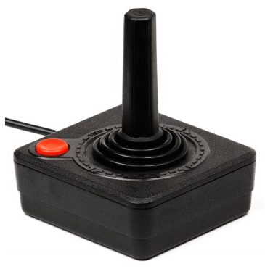
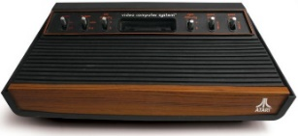

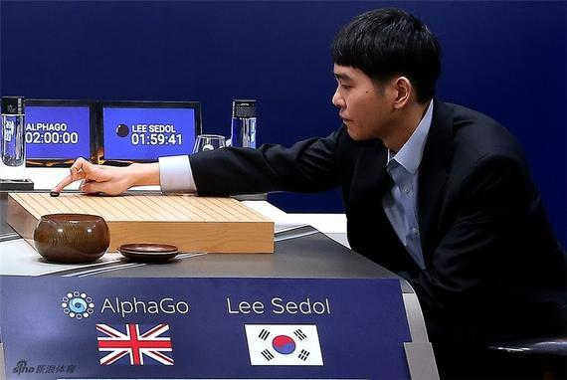
Basic Components
You cannot control
Actor
Env
Reward
Function
Get 20 scores when killing a monster
Video
Game
Go
The rule of GO

Slide 8
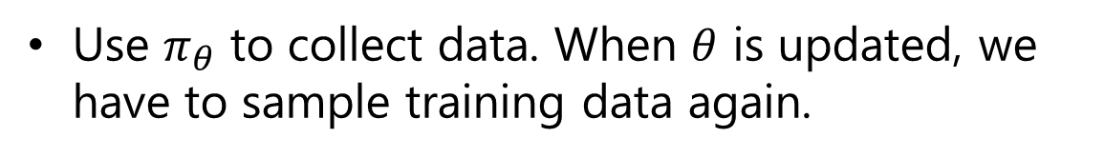
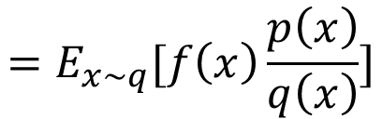
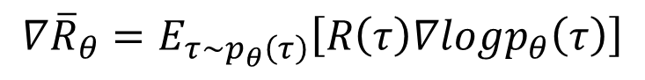
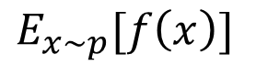
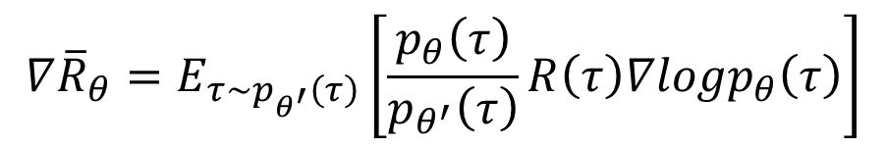
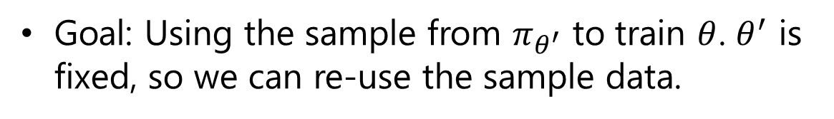
Policy Gradient
$$∇{\overline{R}}_{θ}=E_{τ\sim p_{θ}\left(τ\right)}\left[R\left(τ\right)∇logp_{θ}\left(τ\right)\right]$$
Use $π_{θ}$ to collect data. When $θ$ is updated, we have to sample training data again.
Goal: Using the sample from $π_{θ^{′}}$ to train $θ$. $θ^{′}$ is fixed, so we can re-use the sample data.
$$∇{\overline{R}}_{θ}=E_{τ\sim p_{θ^{′}}\left(τ\right)}\left[\frac{p_{θ}\left(τ\right)}{p_{θ^{′}}\left(τ\right)}R\left(τ\right)∇logp_{θ}\left(τ\right)\right]$$
Sample the data from $θ^{′}$.
Use the data to train $θ$ many times.
Importance Sampling
$$=E_{x\sim q}[f\left(x\right)\frac{p\left(x\right)}{q\left(x\right)}]$$
$$E_{x\sim p}[f\left(x\right)]$$

Slide 9
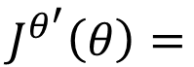
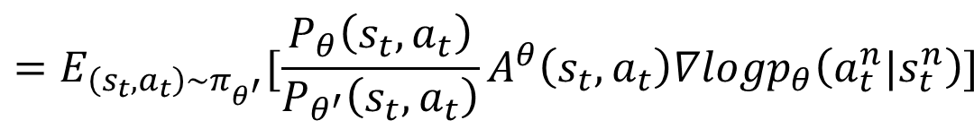
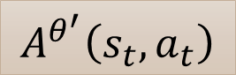
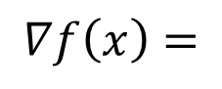
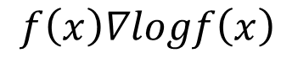
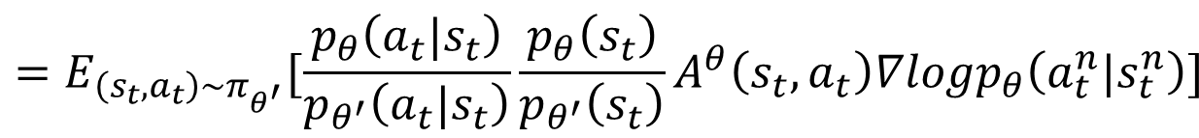
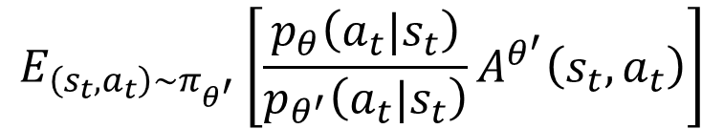
Gradient for update
$$∇f\left(x\right)=$$
$$f\left(x\right)∇logf\left(x\right)$$
$$=E_{\left(s_{t},a_{t}\right)\sim π_{θ}}[A^{θ}\left(s_{t},a_{t}\right)∇logp_{θ}\left(a_{t}^{n}|s_{t}^{n}\right)]$$
This term is from sampled data.
$$A^{θ^{′}}\left(s_{t},a_{t}\right)$$
$$=E_{\left(s_{t},a_{t}\right)\sim π_{θ^{′}}}[\frac{P_{θ}\left(s_{t},a_{t}\right)}{P_{θ^{′}}\left(s_{t},a_{t}\right)}A^{θ}\left(s_{t},a_{t}\right)∇logp_{θ}\left(a_{t}^{n}|s_{t}^{n}\right)]$$
$$=E_{\left(s_{t},a_{t}\right)\sim π_{θ^{′}}}[\frac{p_{θ}\left(a_{t}|s_{t}\right)}{p_{θ^{′}}\left(a_{t}|s_{t}\right)}\frac{p_{θ}\left(s_{t}\right)}{p_{θ^{′}}\left(s_{t}\right)}A^{θ}\left(s_{t},a_{t}\right)∇logp_{θ}\left(a_{t}^{n}|s_{t}^{n}\right)]$$
$$E_{\left(s_{t},a_{t}\right)\sim π_{θ^{′}}}\left[\frac{p_{θ}\left(a_{t}|s_{t}\right)}{p_{θ^{′}}\left(a_{t}|s_{t}\right)}A^{θ^{′}}\left(s_{t},a_{t}\right)\right]$$
$$J^{θ^{′}}\left(θ\right)=$$
When to stop?

Slide 10
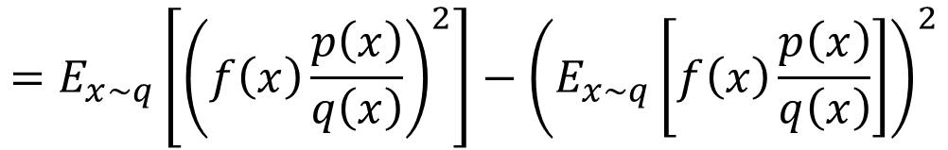
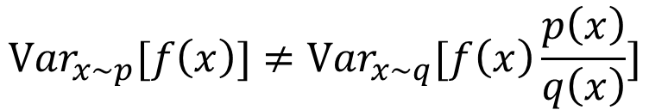
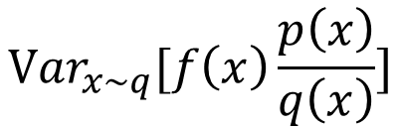
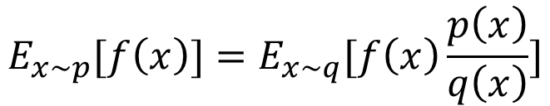
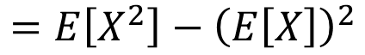
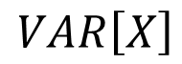
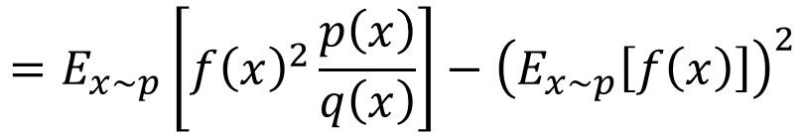
重要性采样问题
$$E_{x\sim p}[f\left(x\right)]=E_{x\sim q}[f\left(x\right)\frac{p\left(x\right)}{q\left(x\right)}]$$
$$VAR\left[X\right]$$
$${Var}_{x\sim p}[f\left(x\right)]≠{Var}_{x\sim q}[f\left(x\right)\frac{p\left(x\right)}{q\left(x\right)}]$$
$$=E\left[X^{2}\right]−{\left(E\left[X\right]\right)}^{2}$$
$${Var}_{x\sim p}\left[f\left(x\right)\right]=E_{x\sim p}\left[{f\left(x\right)}^{2}\right]−{\left(E_{x\sim p}\left[f\left(x\right)\right]\right)}^{2}$$
$${Var}_{x\sim q}[f\left(x\right)\frac{p\left(x\right)}{q\left(x\right)}]$$
$$=E_{x\sim q}\left[{\left(f\left(x\right)\frac{p\left(x\right)}{q\left(x\right)}\right)}^{2}\right]−{\left(E_{x\sim q}\left[f\left(x\right)\frac{p\left(x\right)}{q\left(x\right)}\right]\right)}^{2}$$
$$=E_{x\sim p}\left[{f\left(x\right)}^{2}\frac{p\left(x\right)}{q\left(x\right)}\right]−{\left(E_{x\sim p}\left[f\left(x\right)\right]\right)}^{2}$$

Slide 11
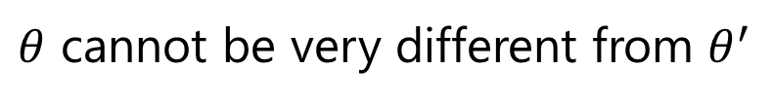
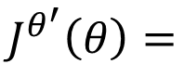
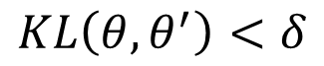
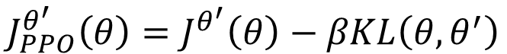
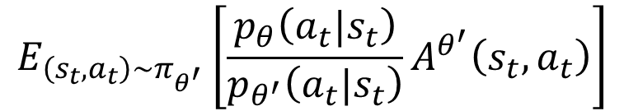
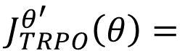
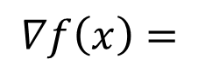
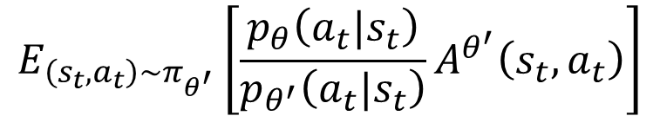
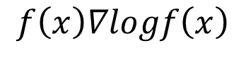
PPO
$θ$ cannot be very different from $θ^{′}$
Constraint on behavior not parameters
Proximal Policy Optimization (PPO)
$$∇f\left(x\right)=$$
$$f\left(x\right)∇logf\left(x\right)$$
$$J_{PPO}^{θ^{′}}\left(θ\right)=J^{θ^{′}}\left(θ\right)−βKL\left(θ,θ^{′}\right)$$
$$E_{\left(s_{t},a_{t}\right)\sim π_{θ^{′}}}\left[\frac{p_{θ}\left(a_{t}|s_{t}\right)}{p_{θ^{′}}\left(a_{t}|s_{t}\right)}A^{θ^{′}}\left(s_{t},a_{t}\right)\right]$$
$$J^{θ^{′}}\left(θ\right)=$$
TRPO (Trust Region Policy Optimization)
$$E_{\left(s_{t},a_{t}\right)\sim π_{θ^{′}}}\left[\frac{p_{θ}\left(a_{t}|s_{t}\right)}{p_{θ^{′}}\left(a_{t}|s_{t}\right)}A^{θ^{′}}\left(s_{t},a_{t}\right)\right]$$
$$J_{TRPO}^{θ^{′}}\left(θ\right)=$$
$$KL\left(θ,θ^{′}\right)<δ$$

Slide 12
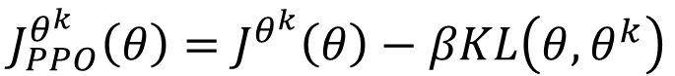
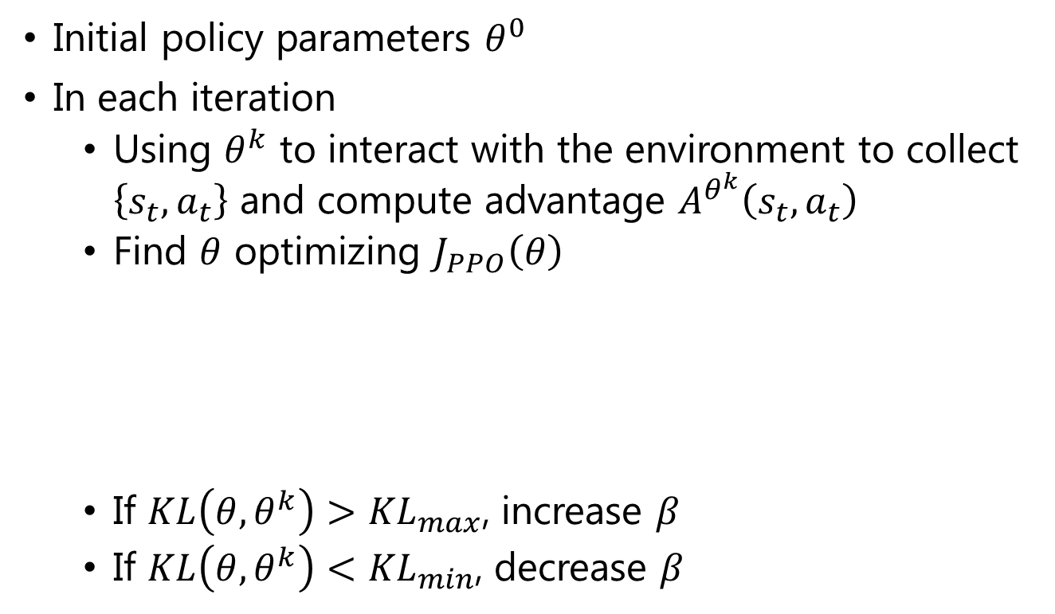
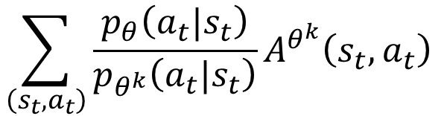
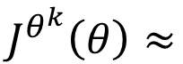
$$J^{θ^{k}}\left(θ\right)≈$$
PPO algorithm
$$\sum_{\left(s_{t},a_{t}\right)}{\frac{p_{θ}\left(a_{t}|s_{t}\right)}{p_{θ^{k}}\left(a_{t}|s_{t}\right)}}A^{θ^{k}}\left(s_{t},a_{t}\right)$$
Initial policy parameters $θ^{0}$
In each iteration
Using $θ^{k}$ to interact with the environment to collect $\left\{s_{t},a_{t}\right\}$ and compute advantage $A^{θ^{k}}\left(s_{t},a_{t}\right)$
Find $θ$ optimizing $J_{PPO}\left(θ\right)$
If $KL\left(θ,θ^{k}\right)>{KL}_{max}$, increase $β$
If $KL\left(θ,θ^{k}\right)<{KL}_{min}$, decrease $β$
Update parameters several times
$$J_{PPO}^{θ^{k}}\left(θ\right)=J^{θ^{k}}\left(θ\right)−βKL\left(θ,θ^{k}\right)$$
Adaptive KL Penalty

Slide 13
2021年6月11日
训练平台和所用代码
1
训练设备：4核CPU (Intel (R) Core (TM) i7-10510U CPU @1.80GHz)
2
Python代码来源：
Rule-based 版本自行编写
D3QN仅完成把接口对上的工作
DQN，PPO借鉴开源代码，了解原理后进行调参，注释补充和代码分析，复用约70%

Slide 14
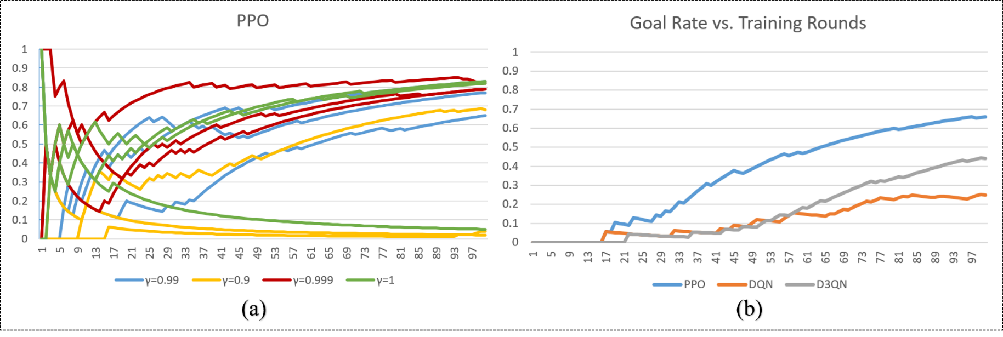
2021年6月11日
性能评估
1
Academy Empty Goal Close
Parameter
Algorithm
最终选用PPO
γ=0.99

Slide 15
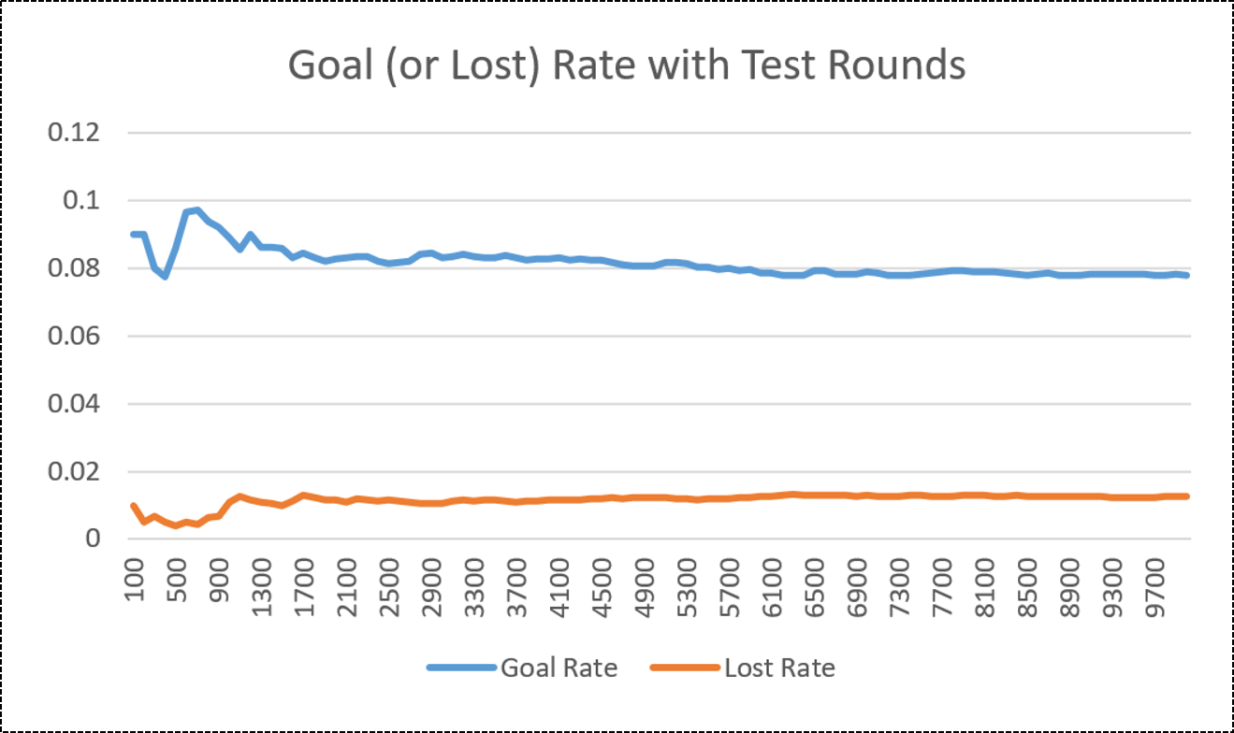
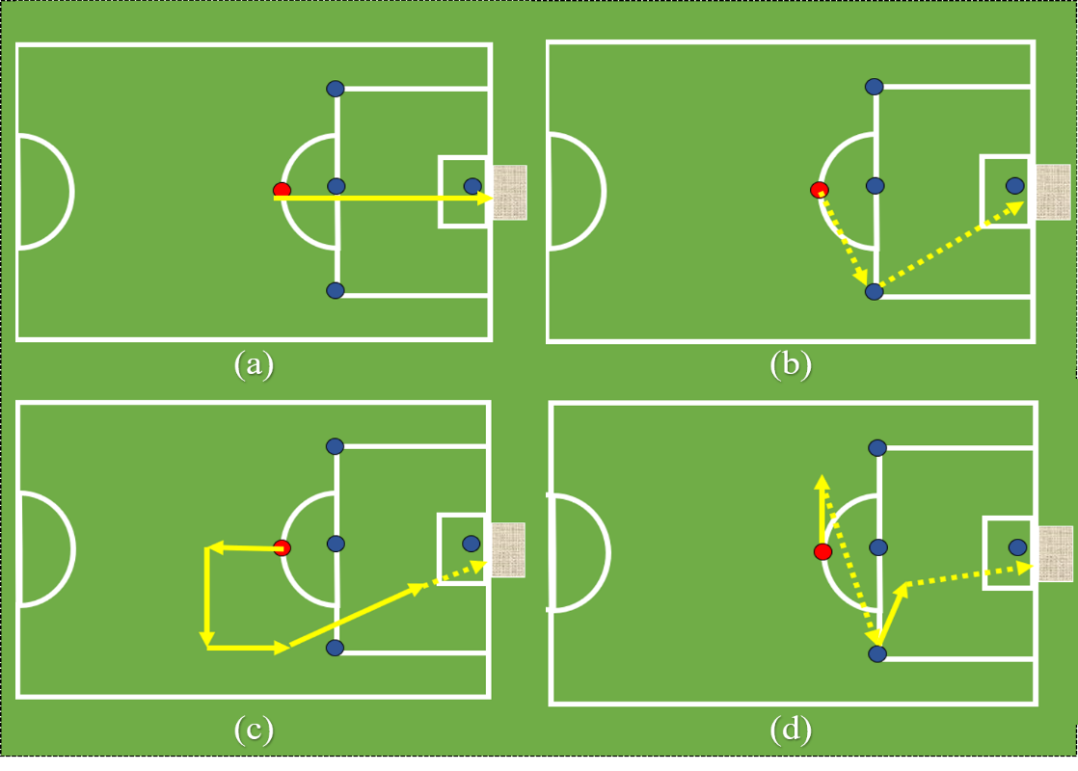

2021年6月11日
性能评估
2
RL 3 vs 1 with Keeper
五十万局的训练，已经基本稳定
效果不尽如人意，目前遇到困难

Slide 16
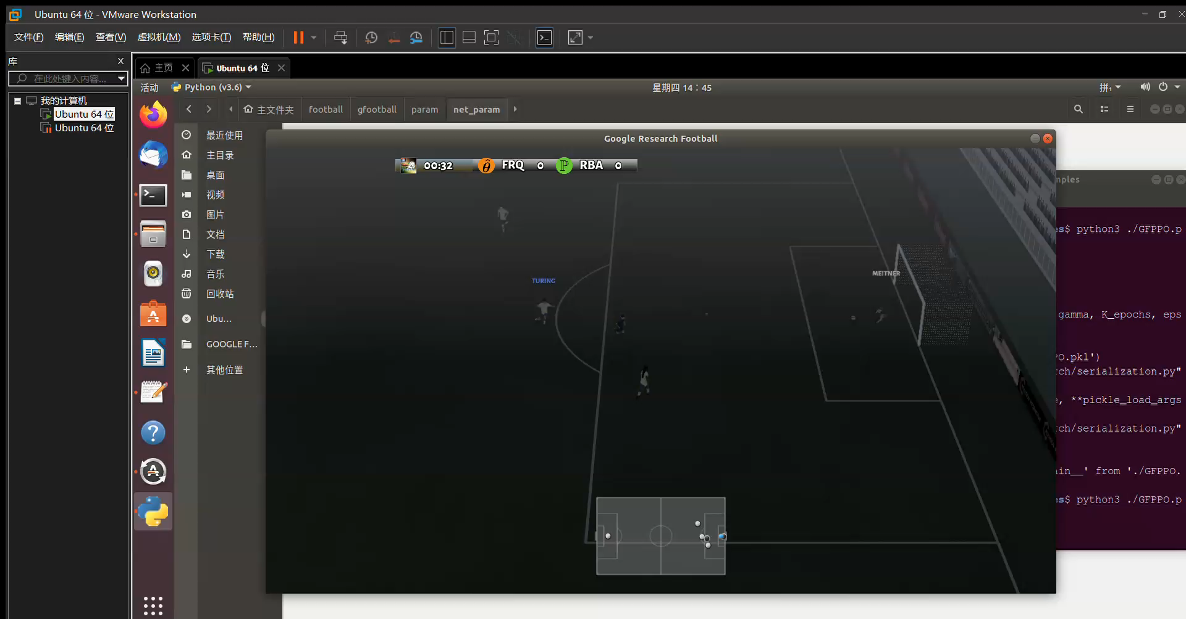
2021年6月11日
性能评估
2
RL 3 vs 1 with Keeper

Slide 17

2021年6月11日
性能评估
2
RL 3 vs 1 with Keeper

Slide 18
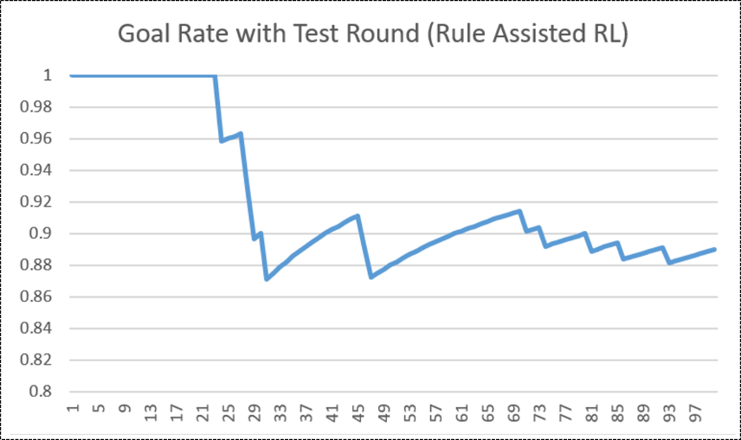
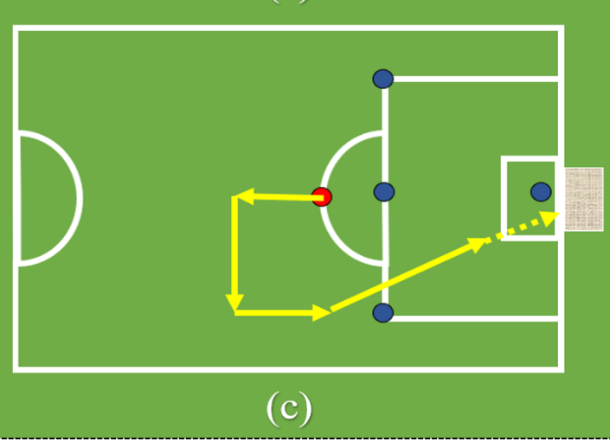
2021年6月11日
性能评估
3
Rule-Based 3 vs 1 with Keeper
进球稳定高于85%
某些初始化情况下可达99%

Slide 19
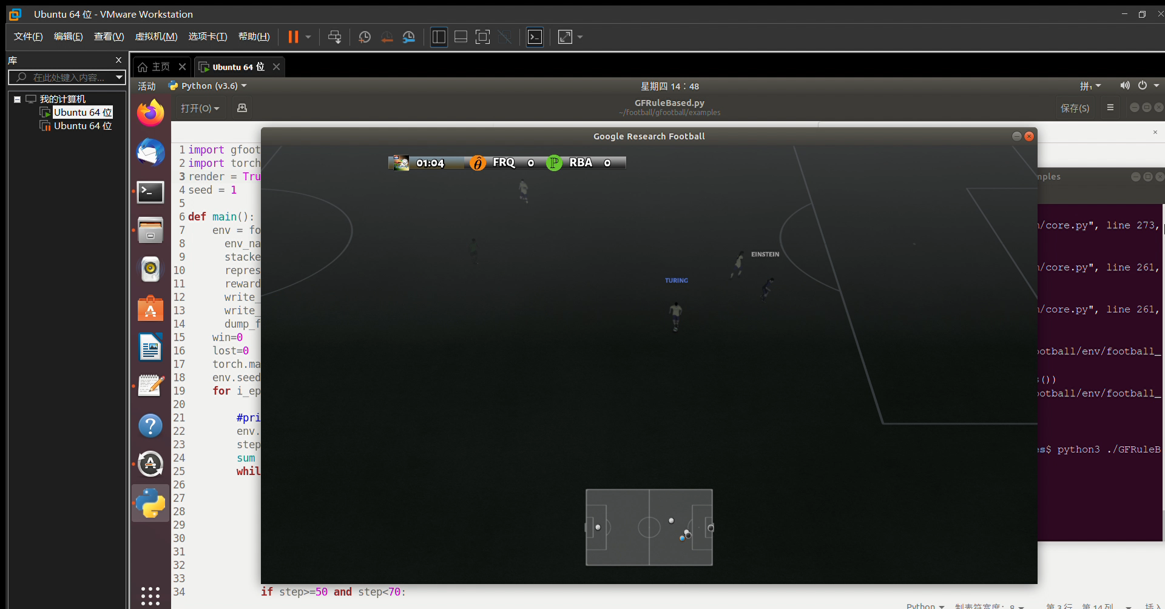
2021年6月11日
性能评估
3
Rule-Based 3 vs 1 with Keeper

Slide 20

2021年6月11日
性能评估
4
Rule-assisted RL 3 vs 1 with Keeper
Rule-Based难以处理随机情况
RL训练速度慢，效果依赖调参
我们希望先用Rule-Based方法走出一个“不太差”的解，显著缩小RL训练时间

Slide 21
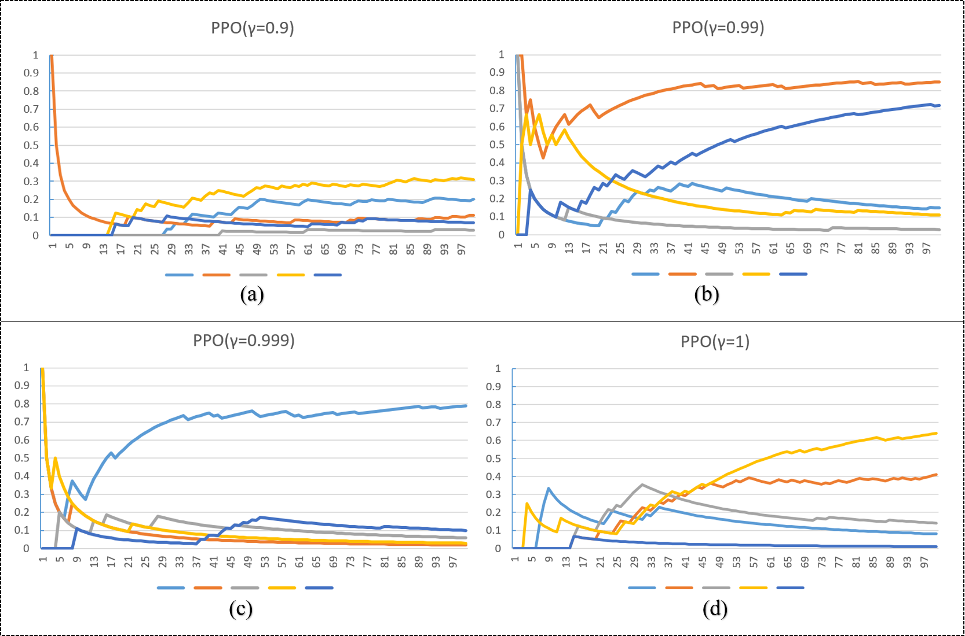
2021年6月11日
性能评估
4
Rule-assisted RL 3 vs 1 with Keeper

Slide 22
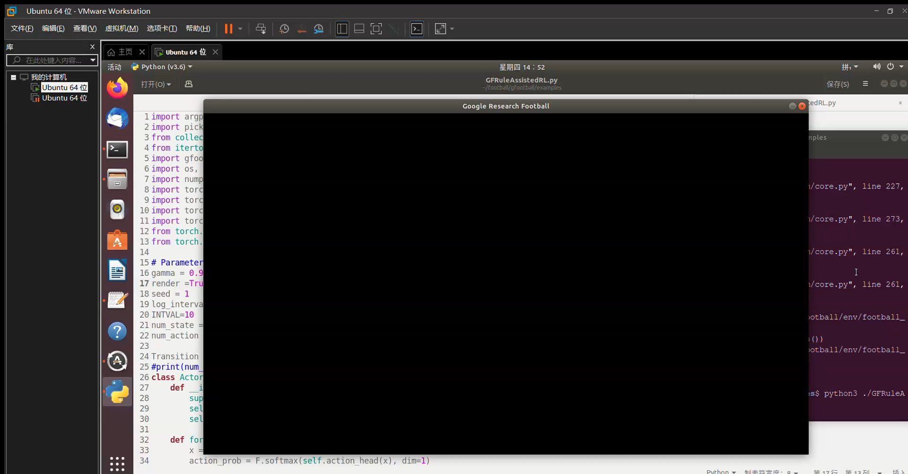
2021年6月11日
性能评估
4
Rule-assisted RL 3 vs 1 with Keeper

Slide 23
2021年6月11日
组内分工计划
李浩雨设计逻辑架构，完成代码编写，调参和训练工作，撰写报告并开源代码
董欣然完成项目调研，代码编写训练工作。负责算法理论分析和撰写实验报告
我们并不希望看重组内分工，因为很多工作量难以评价。例如配环境和跑通代码其实是个相当艰巨的任务，需要循环迭代debug，安装许多文件依赖才能完成

Slide 24
2021年6月11日
致谢
感谢助教罗昊，感谢他对我们编写的bug不吝耐心细致的指导。
感谢卢宗青老师一个学期的教导。
我们感谢2019级图灵班的CV方向的颜鸿宇同学，在他的帮助下，我们走出了无从下手的困境，知道自己需要完成哪些工作。
感谢王书睿和王珂盛同我们一起参与了有意义的讨论。

Slide 25
2021年6月11日
2021 算法设计与分析
5班 Project 中期汇报
董欣然 1900013018
李浩雨 1900012730
感谢聆听

